Slide 1

الدرس التاسع : تركيب المادة
مكتب الإشراف التربوي بالروابي
برنامج المدارس الرائدة
متوسطة بشر بن البراء
المملكة العربية السعودية
وزارة التربية والتعليم
الإدارة العامة للتعليم بمنطقة الرياض
إعداد :
أ / رشيد سعود الرشيد .

Slide 2
الفصل الرّابع
الدّرس التاسع : تركيبُ المادّةِ.
الأهدافُ
تصفُ خصائصَ المادّةِ.
تتعرّفُ مكوّناتِ المادّةِ.
تتعرّفُ أجزاءَ الذّرّةِ.
تقارنُ بين النّماذجِ الذّرّيّةِ المختلفةِ.
الوحدة الاولى الفصل الاول
Notes:
الرّبط مع المعرفة السّابقة:
الغاز في البالون: اطلب إلى الطّلبة تذكّر ما تعلّموه عن الغازات في مرحلة سابقة، ثمّ اعرض عليهم تجربة بسيطة تثبت أنّ للهواء كتلة: اربط في كلّ طرف من طرفي المسطرة المتريّة بالونا منفوخا ووازن المسطرة على حامل دائريّ أو على إصبعك، ثمّ فجّر أحد البالونين.

Slide 3
المفرداتُ الجديدةُ
أمثلة على المواد | قانون حفظ المادة | نموذج رذرفورد
أمثلة على غير المواد | نموذج دالتون | العالم شادويك
الذرة | نموذج تومسون | نموذج بور
النموذج الذري الحديث

Slide 4
كيف نميّزُ المادّةَ عن غيرِها؟
هي كلُّ شيءٍ له كتلةٌ ويشغلُ حيّزًا من الفراغِ، وماعدا ذلك فليس بمادّةٍ.
ما المادّة؟

Slide 5
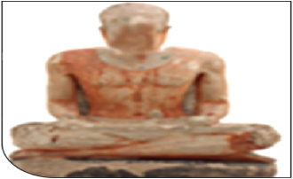
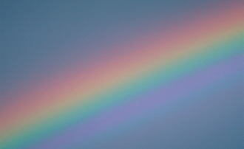
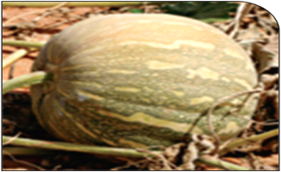
الهواءُ هو خليطٌ من الغازاتِ (الأكسجين والنّيتروجين و..) :
يعدّ الهواءُ من أشهرِ الأمثلةِ على المادّةِ.
يوجدُ أشياءٌ نشعرُ بوجودِها، ولا تعدُّ مادّةً مثل: الضّوءِ والحرارةِ.
تمثالٌ حجريٌّ يعدُّ مادّةً
قوسُ قزحٍ لا يعدُّ مادّةً
اليقطين يعدّ مادّةً
Notes:
المفاهيم الشّائعة غير الصّحيحة:
الوزن- الكتلة: قد يعتقد بعض الطّلّاب أنّ الأجسام التي ندركها بحواسّنا فقط لها وزن.
ارجع إلى مقدّمة الفصل- استراتيجيّات التّدريس، لإثبات عكس ذلك.

Slide 6

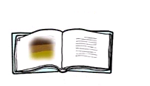
لماذا يُعدُّ الهواءُ مادّةً، ولا يُعدُّ الضّوءُ كذلك؟
Notes:
إجابة السّؤال:
الهواء له كتلة ويشغل حيّزًا، بينما الضّوء ليس له كتلة ولا يشغل حيّزًا.

Slide 7
لماذا يُعدُّ الهواءُ مادّةً، ولا يُعدُّ الضّوءُ كذلك؟
الجواب :
لأن الهواء له كتلة ويشغل حيز .
أما الضوء ليس له كتلة ولا يشغل حيز .
Notes:
إجابة السّؤال:
الهواء له كتلة ويشغل حيّزًا، بينما الضّوء ليس له كتلة ولا يشغل حيّزًا.

Slide 8
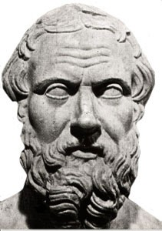
أبرزُ تطوّراتِ بحوثِ العلماءِ حولَ المادّةِ:
أوّلًا: المادّةُ وديموقريطس
أعتقدُ أنّ الكونَ يتألّفُ من فراغٍ ومن جسيماتٍ صغيرةٍ تسمّى (الذّرّة).
تعدُّ هذه الجسيماتُ أصغرُ الأجزاءِ، فلا يمكنُ تقسيمُها.
الذرة : أصغر جزء من المادة لا يمكن تقسيمها إلى أجزاء أصغر .

Slide 9
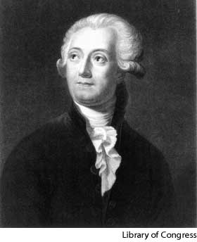
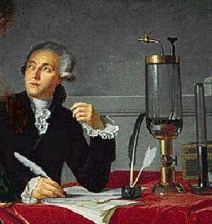
ثانيًا: المادّةُ ولافوزييه
قال إنّ المادّةَ لا تنتهي ولا تنشأُ من جديدٍ.
تتحوّلُ المادّةُ من شكلٍ إلى شكلٍ آخر.
ساهم في قانونِ حفظِ المادّةِ الذي ينصّ على أنّ:
المادّةُ لا تفنى ولا تُستحدثُ وإنّما تتحوّلُ من شكلٍ إلى آخر.
Notes:
للمعلّم:
تكوين المادّة: ينصّ قانون حفظ الطّاقة على أنّ المادّة لا تفنى ولا تتكوّن من العدم، لكنّ بعض نتائج التّجارب بيّنت أنّ الأشعّة السّينيّة ذات الطّاقة العالية عند اصطدامها بنواة الذّرّة تكوّن إلكترونا وبيزترونا. وعند اصطدام الالكترون والبيزترون بعضهما ببعض تتكوّن الأشعّة السّينيّة. وعلى الرّغم من أنّه تمّ تكوين المادّة وتدميرها في هذه الحالة، إلى أنّ الطّاقة الكلّيّة تبقى ثابتة كما هي، وما حصل هو أنّها غيّرت طبيعتها من طاقة إلى مادّة، والعكس بالعكس طبيعتها من طاقة إشعاع كهرومغناطيسيّ إلى مادّة

Slide 10
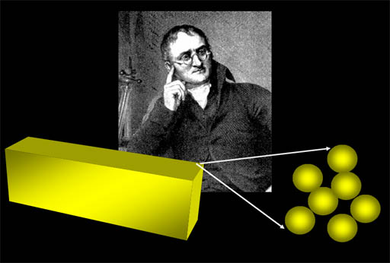
تطوّرُ النّماذجِ الذّرّيّةِ:
نموذجُ دالتون الذّرّيّ للمادّةِ
أعتقدُ أنّ المادّةَ تتكوّنُ من ذرّاتٍ صغيرةٍ جدًّا لا تُرى بالعينِ المجرّدةِ.
وأنّ كلّ نوعٍ من المادّةِ يتكوّن من نوعٍ واحدٍ من الذّرّاتِ.
أعتمدُ نموذجَ دالتون كنظريّةٍ ذرّيّةٍ للمادّةِ.

Slide 11
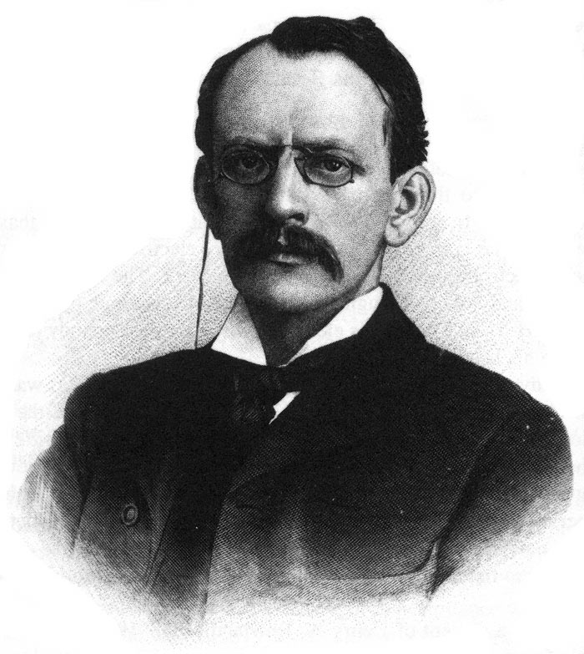
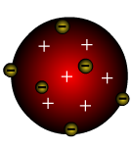
نموذجُ تومسون الذّرّيّ للمادّةِ
اكتشف الالكترون ، وهي جسيمات سالبة الشحنة .
وافترض أن الذرة كرة موجبة الشحنة ، محاطة بإلكترونات سالبة الشحنة .
Notes:
المفاهيم الشّائعة غير الصّحيحة:
ثلاثيّ الأبعاد: قد يعتقد الطّلاب أنّ الذّرّة وبنيتها ثنائيّة الأبعاد أو مسطّحة، لأنّ النّماذج التّوضيحيّة مسطّحة. وفي الحقيقة فإنّ الذّرّة جسمٌ ثلاثيّ الأبعادِ تتحرّك فيه الإلكترونات بصورةٍ عشوائيّةٍ على مسافةٍ معيّنةٍ من النّواة.

Slide 12
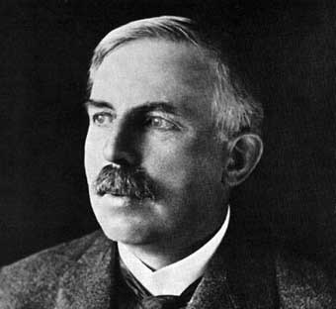
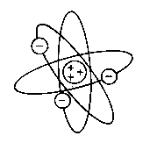
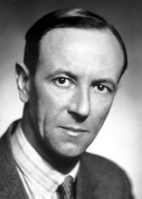
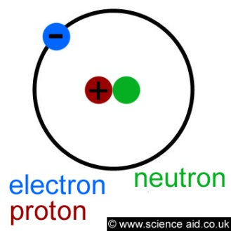
نموذج رذرفورد
توصّل العالِم رذرفورد إلى أنّ معظمَ حجمِ الذّرّةِ فراغ، وأنّها تتكوّن من نواةٍ غايةً في الصّغرِ تحتوي في داخلِها جسيماتٌ موجبةُ الشّحنةِ تسمّى بروتونات، أمّا الإلكترونات فتنتشرُ في الفراغِ حولَ النّواةَ.
اكتشفَ شادويك وجودَ جسيماتٍ متعادلةٍ
غيرِ مشحونةٍ، أطلقَ عليها اسمَ نيوترون.
Notes:
استخدام الصّور والرّسوم:
الشّكل 4و 5: اطلب إلى الطّلاب المقارنة بين نموذج ثومسون ونموذج رذرفورد. بماذا يتشابه النّموذجان؟ الجواب: كلاهما كرويّان ويحتويان على الجسيمات. بماذا يختلف النّموذجان؟ الجواب نموذج ثومسون يشبه الذّرّة بالكرة الصّلبة، بينما يرى رذرفورد أنّ الذّرّة كالسّحابة معظمها فراغ.

Slide 13
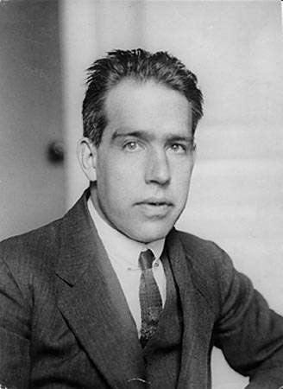
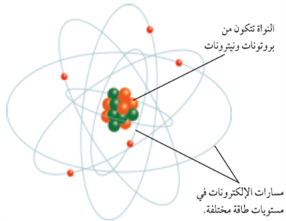
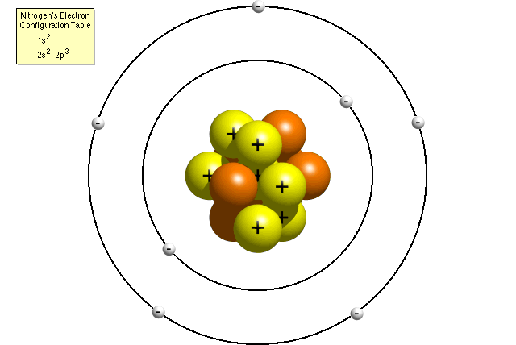
نموذجُ بور الذّرّيّ للمادّةِ
تدورُ الإلكـتروناتُ حولَ نـواةِ الذّرّةِ في مستوياتِ طاقةٍ مختلفةٍ.
وقال بأن مستوى الطاقة الأول يتسع لإلكترونين فقط ، ومستوى الطاقة الأعلى يكون أبعد عن النواة ويتسع لإلكترونات أكثر .

Slide 14
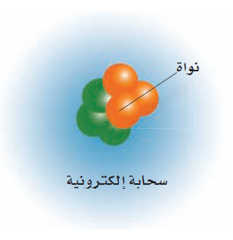
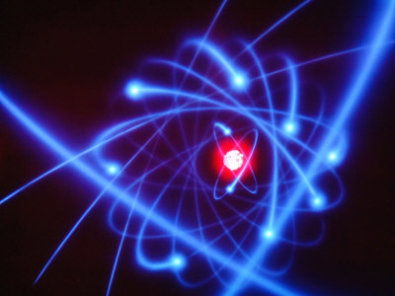
سادسًا: النّموذجُ الذّرّيُّ الحديثُ
النموذج الذري الحديث : يتكون النموذج الحديث للذرة من :
أ – النواة : تقع في مركز الذرة ، وتتركز فيها كتلة الذرة رغم صغرها لذلك كثافتها عالية ، موجبة الشجنة ، تحتوي على البروتونات والنيونرونات .
ب – المدارات الإلكترونية : تحيط بالنواة ، تحتوي على الإلكترونات سالبة الشحنة ، تدور حول النواة على شكل سحابة الكترونية لأنها تدور بشكل سريع ودائم .

Slide 15
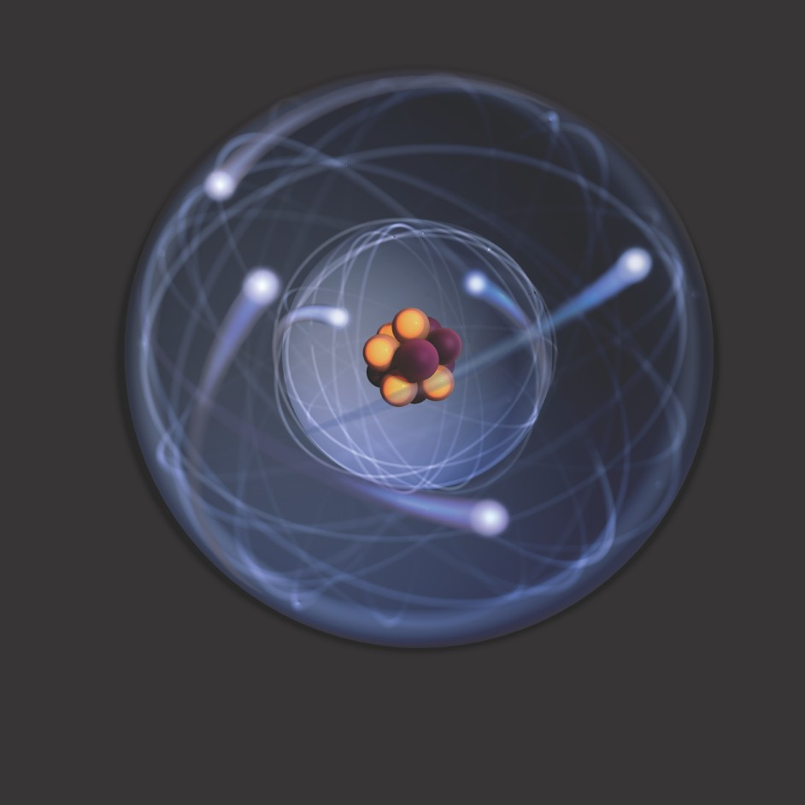

Slide 16
خلاصةُ الدّرسِ
أغلبُ أنواعِ المادّةِ تتكوّنُ من أجزاءٍ صغيرةٍ جدًّا تُسمّى ذرّاتٍ.
تتكوّنُ المادةُ الواحدةُ من نوعٍ واحدٍ من الذّرّاتِ.
النّماذجُ الذّرّيّةُ
نموذجُ ثومسون
نموذجُ دالتون
نموذجُ رذرفورد
نموذجُ بور الذرّيّ
النّموذجُ الذّرّيّ الحديث

Slide 17
نشاط
قمْ بنزهةٍ خارجيّةٍ مع زملائِك لملاحظةِ الأشياءِ في الطّبيعةِ وعمل قائمةٍ بها ومن ثمّ تصنيفِها: إلى مادّة، غير مادّة.
Notes:
اصطحب الطّلاب في نزهة خارجيّة لملاحظة الأشياء في الطّبيعة وعمل قائمة بها ومن ثمّ تصنيفها إلى: مادّة، غير مادّة.

Slide 18
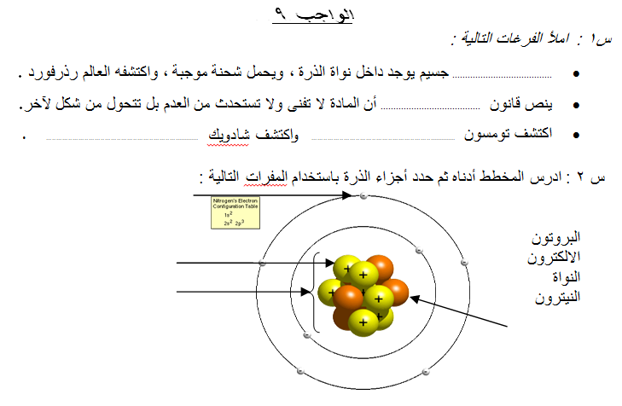

Slide 19
